Slide 1
Globální oteplování – problém i pro Česko?
9. října 2019
IROP 2019, Jihlava
Radim Tolasz

Slide 2
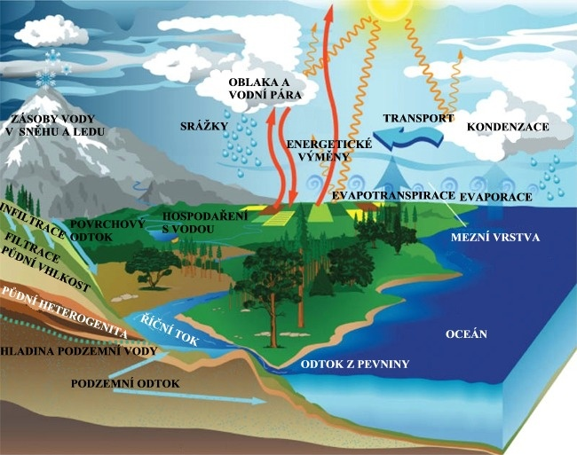
Klimatický systém a jeho změny
POČASÍ = okamžitý stav atmosféry
KLIMA = charakteristické (průměrné) počasí
složitý systém
atmosféra
oceán
kryosféra
litosféra
biosféra
změny ve složkách
vazby mezi složkami
zpětné vazby

Slide 3
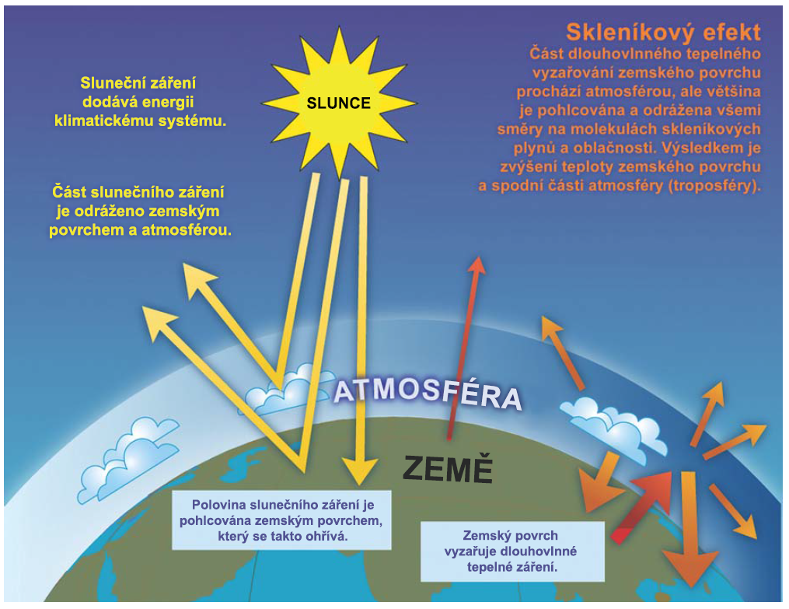
Skleníkový efekt a jeho zesilování
dlouhovlnné vyzařování Země bez skleníkových plynů
T ∼ -18 °C
působení přirozeného množství skleníkových plynů
T ∼ 15 °C
antropogenní skleníkové plyny
⇒ Δ T > 0 °C
 | CO₂ | CH₄
1780 | 280 ppm | 0,7 ppm
2019 | 410 ppm | 2,1 ppm
 | +46 % | +200 %

Slide 4
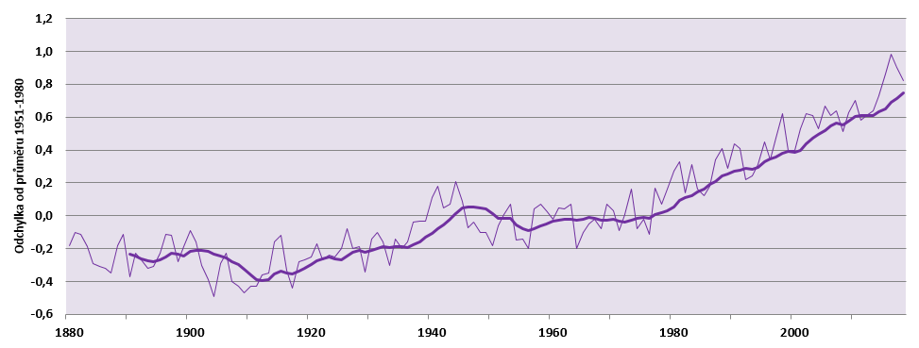
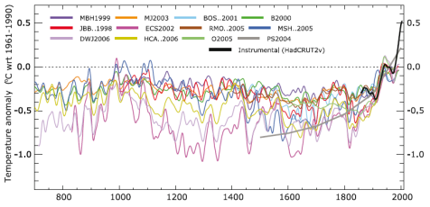
Klima posledního tisíciletí/století
NOAA
2016
2017
2015
2018
2014
2010
2005
2007
2013
2009
2012
2006
2002
1998
2003
2013
relativně stabilní
9. – 14. stol. teplejší
16. – 19. stol. chladnější
20. století teplejší
40. - 60. léta chladnější
výrazný nárůst teploty od 80. let
21. století - ???

Slide 5
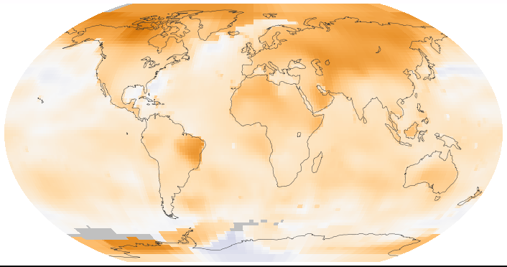
Změna teploty v posledních desetiletích
Změna teploty 1950-2014

Slide 6
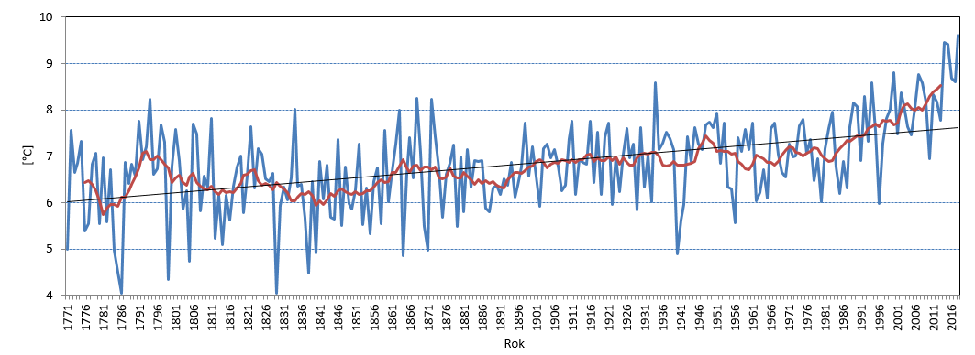
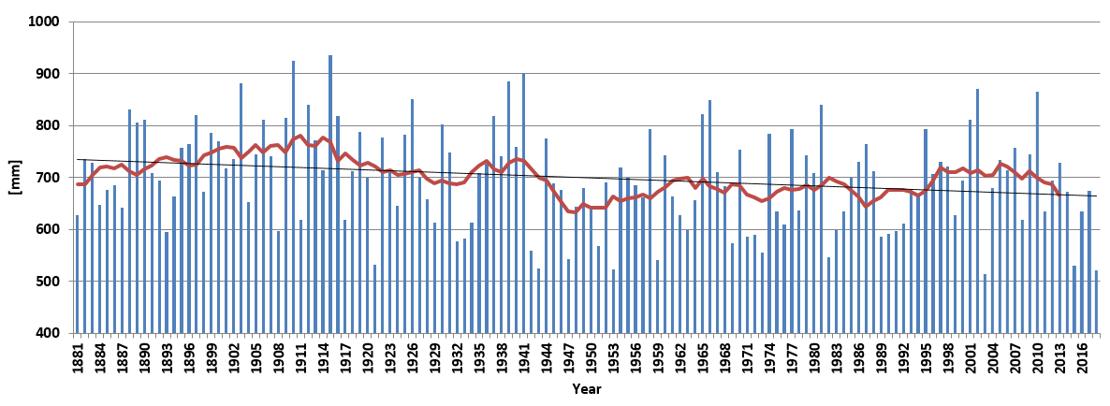
Teploty a srážky v ČR, 1771/1881 – 2018

Slide 7
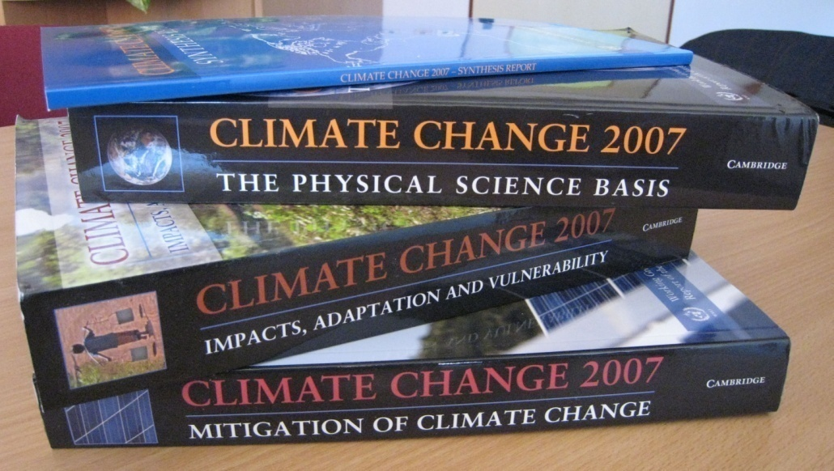
Hodnotící zprávy IPCC
FAR (1990)
SAR (1995)
TAR (2001)
AR4 (2007)
AR5 (2014)
IPCC AR6 (2021)

Slide 8
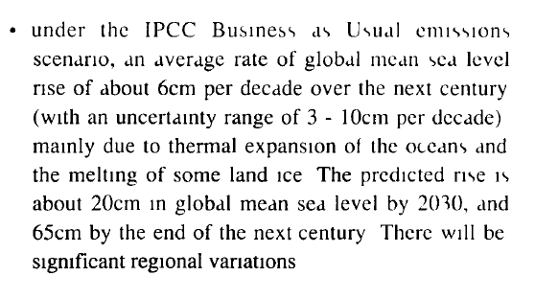
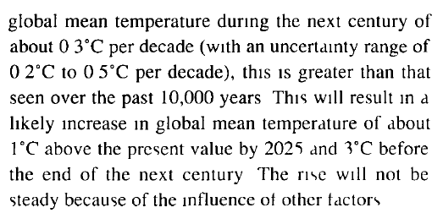
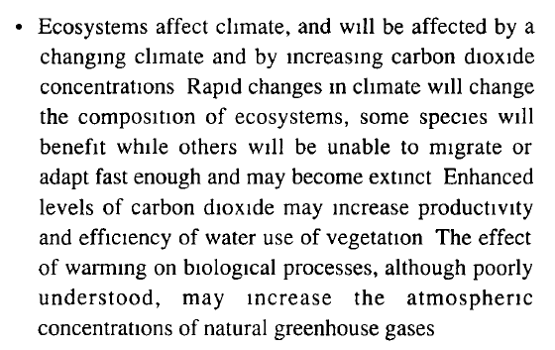
AR1 (1990): Climate Change The IPCC Scientific Assesment

Slide 9
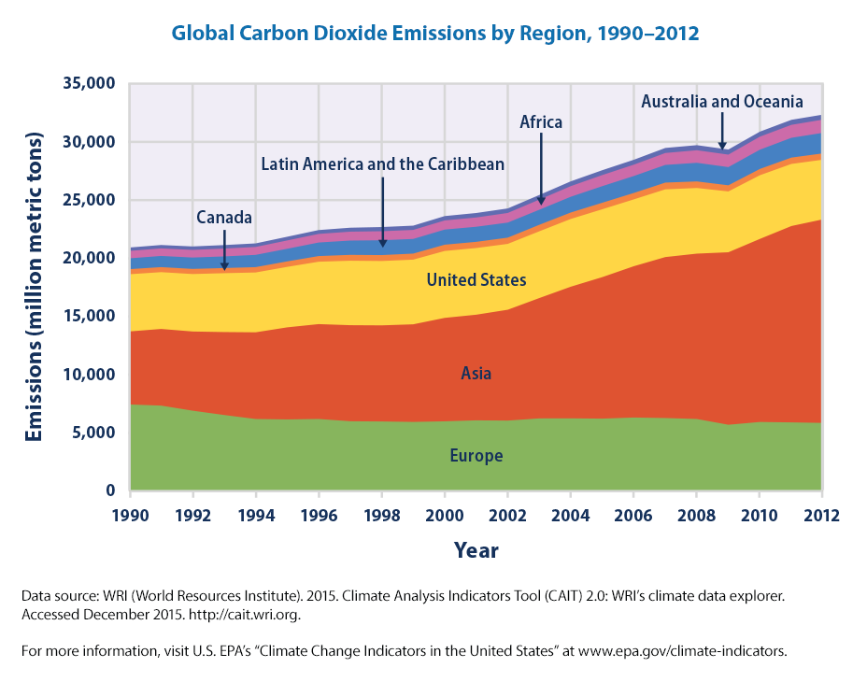
Emise CO2 podle regionů

Slide 10
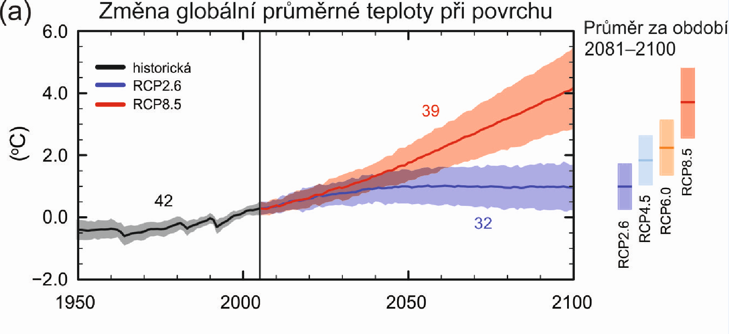
Scénáře vývoje teploty do 2100
IPCC AR5 WGI CZ

Slide 11
Snižování emisí GHG
Kjótský protokol
dohodnuto 1997 a ratifikace 2004
diferencované snižování, v průměru -5,2 %
Pařížská dohoda
dohodnuto 12/2015 a ratifikace 11/2016
aktuální NDC (Nationally Determined Contributions) 185 zemí, vedou v roce 2030 k emisím 52–58 Gt CO2eq/rok (+4 až +16 % oproti 2010)

Slide 12
Speciální zpráva IPCC 2018 „Oteplení 1,5 °C“
Pro 1,5 °C
Snížení emisí CO2 o 45% v roce 2030 oproti 2010, čisté nulové emise 2050
Rychlé změny v energetice, využívání půdy, průmyslu, zemědělství, …
Nedílnou součástí je Carbon Dioxide Removal (CDR) pro kompenzaci zbytkových emisí a případně pro negativní emise
Pro 2 °C
Snížení emisí CO2 o 25% v roce 2030 oproti 2010, čisté nulové emise 2075

Slide 13
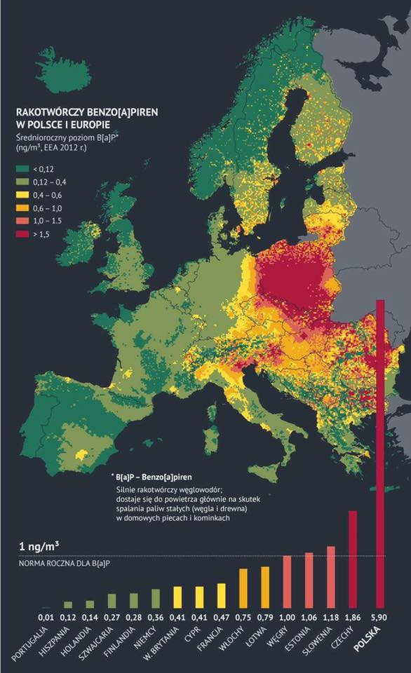
Změna klimatu a zdraví obyvatel
WHO upozorňuje na problémy hlavně v chudých oblastech
dostupnost lékařské péče, přístup k čisté vodě a nezávadným potravinám, ochrana před extrémními výkyvy počasí a znečištěným ovzduším
Evropa a Česko?
vlny horka, sezónní rozložení alergenních pylů, šíření infekčních chorob přenášených klíšťaty a komáry
úzká souvislost se znečištěným ovzduším
snížení emisí GHG sebou přináší snížení emisí prachu, karcinogenů, alergenů, …

Slide 14
Rok 2015 jako příklad budoucnosti?
Průměrná roční teplota +2 °C (1961-1990)
Průměrná srpnová teplota +5,1 °C
Průměrný roční úhrn srážek 79 %
Průměrná listopadová srážka 153 %
Průměrná únorová srážka 32 %
Počet tropických dní 49 (18) a nocí 36 (11)
3.6.2015 první tropický den
6. až 14. 8. 2015 (9 dní) s teplotou nad 38°C
8. 8. 2015 v Řeži u Prahy +40,0 °C

Slide 15
Globální oteplování – problém i pro Česko?
9. října 2019
IROP 2019, Jihlava
Radim Tolasz

